Slide 1
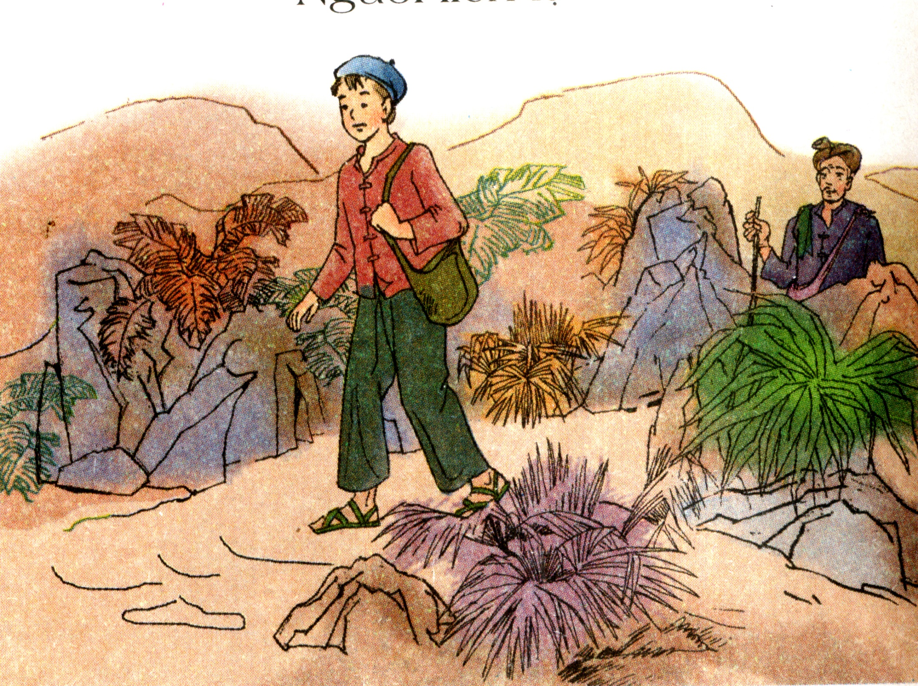

Slide 2
Chính tả:
I . Nghe - viết : NGƯỜI LIÊN LẠC NHỎ
Phân biệt : ay/ây, l/n, i/iê .

Slide 3
Chính tả: Người liên lạc nhỏ
Sáng hôm ấy, anh Đức Thanh dẫn Kim Đồng đến điểm hẹn. Một ông ké đã chờ sẵn ở đấy. Ông mỉm cười hiền hậu:
-Nào,bác cháu ta lên đường !
Ông ké chống gậy trúc, mặc áo Nùng đã phai, bợt cả hai cửa tay. Trông ông như người Hà Quảng đi cào cỏ lúa. Kim Đồng đeo túi nhanh nhẹn đi trước, ông ké lững thững đằng sau.
Theo Tô Hoài

Slide 4
H. Trong đoạn vừa đọc có những tên riêng nào viết hoa ?
Chính tả:Người liên lạc nhỏ
- Đức Thanh, Kim Đồng : tên riêng
- Nùng : tên một dân tộc
- Hà Quảng : tên một huyện

Slide 5
Chính tả:Người liên lạc nhỏ
Sáng hôm ấy, anh Đức Thanh dẫn Kim Đồng đến điểm hẹn. Một ông ké đã chờ sẵn ở đấy. Ông mỉm cười hiền hậu:
-Nào,bác cháu ta lên đường !
Ông ké chống gậy trúc, mặc áo Nùng đã phai, bợt cả hai cửa tay. Trông ông như người Hà Quảng đi cào cỏ lúa. Kim Đồng đeo túi nhanh nhẹn đi trước, ông ké lững thững đằng sau.
Theo Tô Hoài

Slide 6
H. Câu nào trong đoạn văn là lời nhân vật? Lời đó được viết thế nào ?
- Nào, bác cháu ta lên đường !
Lời đó được viết sau dấu hai chấm, xuống dòng, gạch đầu dòng.

Slide 7
Chính tả:
Người liên lạc nhỏ
Sáng hôm ấy, anh Đức Thanh dẫn Kim Đồng đến điểm hẹn. Một ông ké đã chờ sẵn ở đấy. Ông mỉm cười hiền hậu:
-Nào,bác cháu ta lên đường !
Ông ké chống gậy trúc,mặc áo Nùng đã phai, bợt cả hai cửa tay. Trông ông như người Hà Quảng đi cào cỏ lúa. Kim Đồng đeo túi nhanh nhẹn đi trước, ông ké lững thững đằng sau.
Theo Tô Hoài

Slide 8
Từ khó :
Thứ 3 ngày 2 tháng 11 năm 2021
Chính tả:
Hà Quảng
lững thững
điểm hẹn
bợt

Slide 9
Chính tả:
Người liên lạc nhỏ
Sáng hôm ấy, anh Đức Thanh dẫn Kim Đồng đến điểm hẹn. Một ông ké đã chờ sẵn ở đấy. Ông mỉm cười hiền hậu:
-Nào,bác cháu ta lên đường !
Ông ké chống gậy trúc, mặc áo Nùng đã phai, bợt cả hai cửa tay. Trông ông như người Hà Quảng đi cào cỏ lúa. Kim Đồng đeo túi nhanh nhẹn đi trước, ông ké lững thững đằng sau.
Theo Tô Hoài

Slide 10
cây s … , ch … giã gạo
d … học , ngủ d …
số b … , đòn b …
ây
ay
ay
ây
ay
ây

Slide 11
(3). Điền vào chỗ trống:
a) l hay n ?
Trưa …ay bà mệt phải …ằm
Thương bà, cháu đã giành phần …ấu cơm
Bà cười : vừa …át vừa thơm
Sao bà ăn được nhiều hơn mọi …ần?
b) i hay iê?
Kiến xuống suối t..m nước uống. Chẳng may, sóng trào lên cuốn Kiến đi và suýt nữa thì d…m chết nó. Ch…m Gáy thấy thế liền thả cành cây xuống suối cho Kiến. Kiến bám vào cành cây, thoát h…m .

Slide 12
( 3) Điền vào chỗ trống:
a) l hay n ?
Trưa … ay bà mệt phải … ằm
Thương bà , cháu đã giành phần … ấu cơm
Bà cười : vừa … át vừa thơm
Sao bà ăn được nhiều hơn mọi …ần ?
n
n
n
n
l

Slide 13
Chính tả:
4. Tìm và ghi lại các tiếng có trong bài chính tả Người liên lạc nhỏ:
- Bắt đầu bằng l: ………………………………
- Bắt đầu bằng n: ……………………………..
liên lạc,
lúa
Nùng
nào,

